Slide 1

Основы обработки временных рядов алгоритмами машинного обучения и искусственного интеллекта
Лекция 1

Slide 2
Структура курса
Лектор
д.ф.-м.н. Барулина Марина Александровна
Ассистент
Иван Улитин
Лекций – 14
Практических занятий – 14
В итоге – экзамен
Зачетных единиц – 4

Slide 3
Лекция - Практика
Лекция – 1 раз в неделю
Практика – 1 раз в неделю
Дедлайн по практике – следующая лекция
Если есть вопросы – задаем в телеграмм канале или в личных сообщениях

Slide 4



Коммуникация
Канал в телеграмме

Slide 5

КАК будем изучать?

Slide 6
Посещаемость

Slide 7
Инструменты для работы

Slide 8

GitHub
https://github.com/marina-cyber/perm__ml_ai

Slide 9
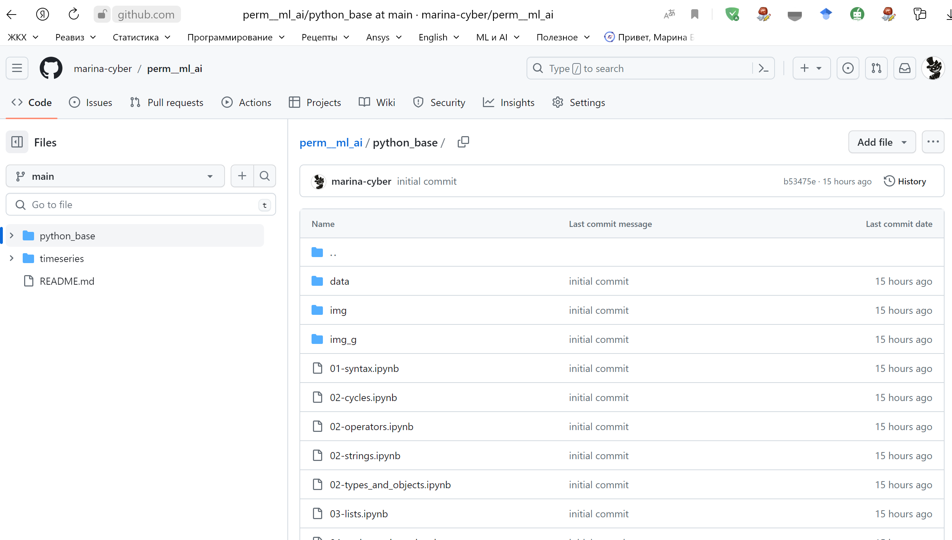
Что лежит в репозитории?

Slide 10
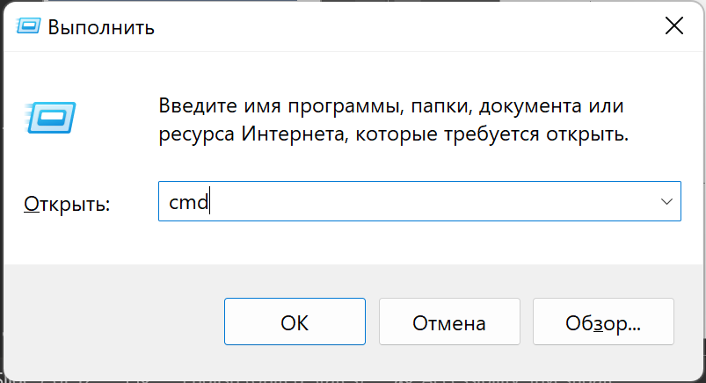

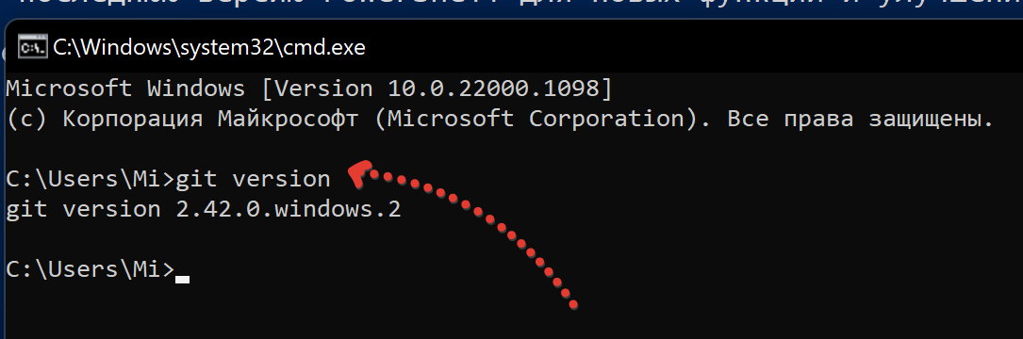
Git
Win + R
https://gitforwindows.org/

Slide 11
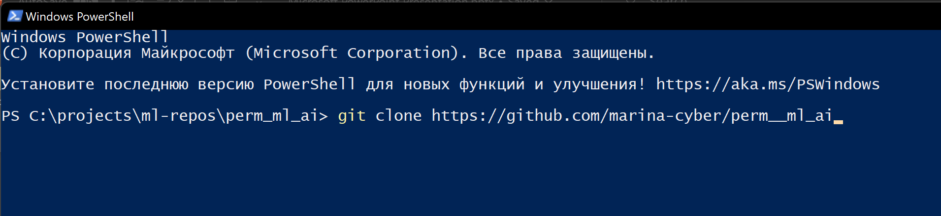
git status git add . git commit –m”some bugs are fixed”
git push
git pull

Slide 12
ПО
Visual Studio Code
https://code.visualstudio. com/
Extensions
autopep8
Python
pylance
jupyter
jupyter-keymap
jupyter-renderers
vscode-jupyter-cell-tags
vscode-jupyter-slideshow
Jupiter language support
Python Environment Manager
Python
https://www.python.org/ downloads/windows/

Slide 13
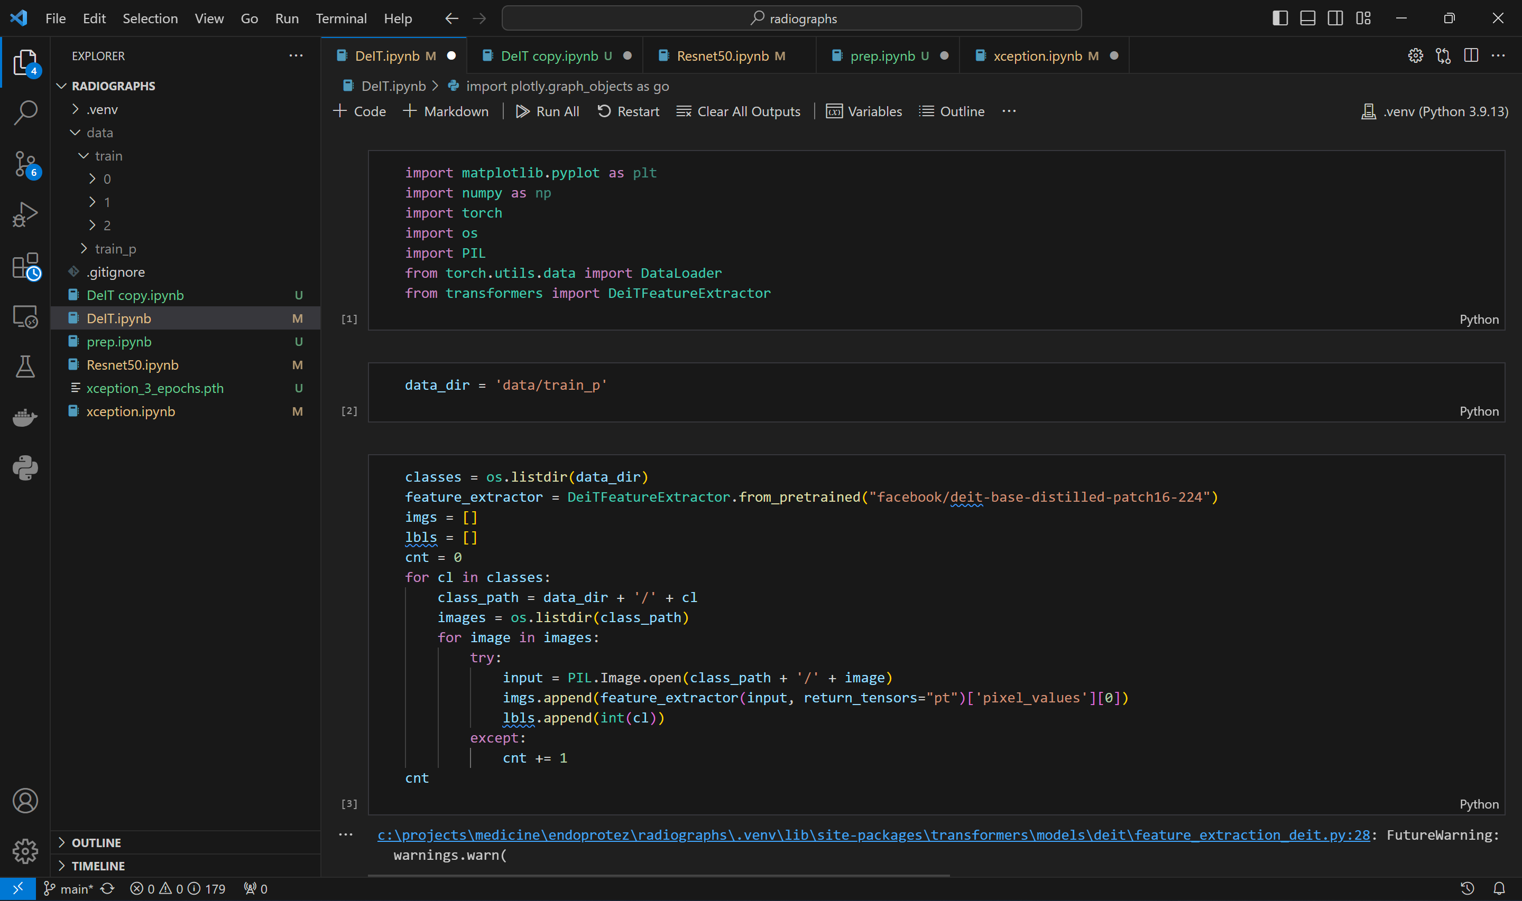
Проект в visual Studio code

Slide 14
Что будем изучать?

Slide 15
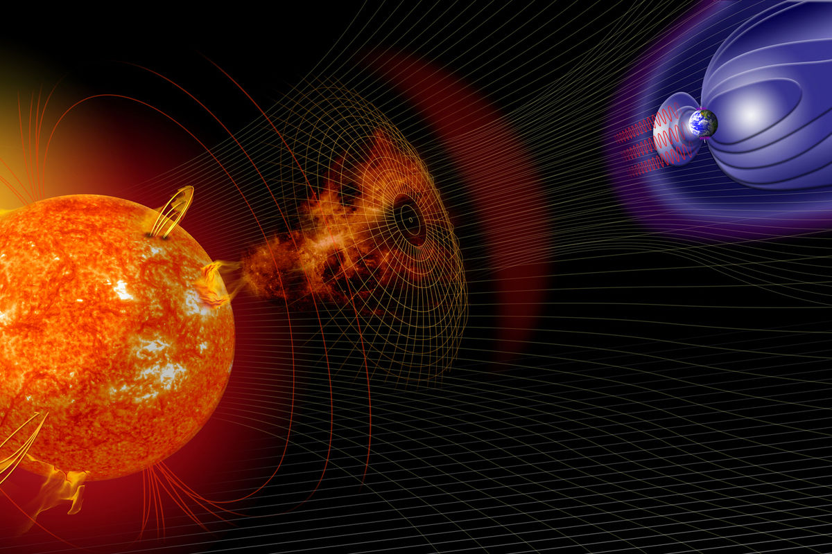
Прогноз космической погоды
Прогноз космической погоды осуществляется с помощью данных со спутников. Возмущения геомагнитного поля могут нанести ущерб техносфере. Возмущения измеряются индексом времени бури возмущения (disturbance storm time или Dst)
Цель работы - попробовать применить алгоритмы ИИ для прогноза Dst. Результаты обучения изучить, сравнить и сделать выводы.
Алгоритмы искусственного интеллекта для предсказания космической погоды. Улитин И.В., Барулина М.А. RusNanoSat, 2023

Slide 16
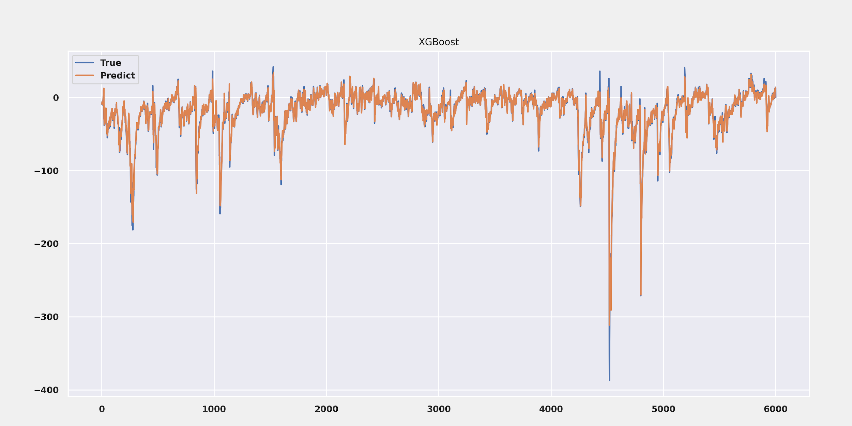
Результаты

Slide 17
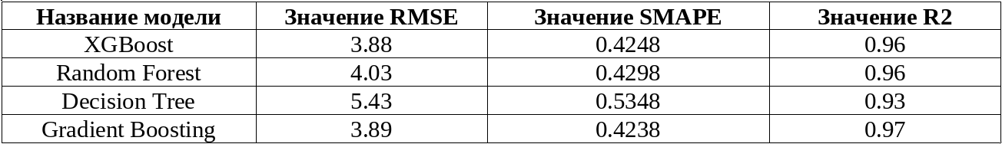
Результаты
Значения тех же метрик, по отношению к данным, представленным Центром анализа космической погоды НИИЯФ МГУ за период времени от 28.08.23 18:00 по 29.08.23 17:00, равны:
RMSE = 2.97
SMAPE = 0.41
R2 = 0.88

Slide 18
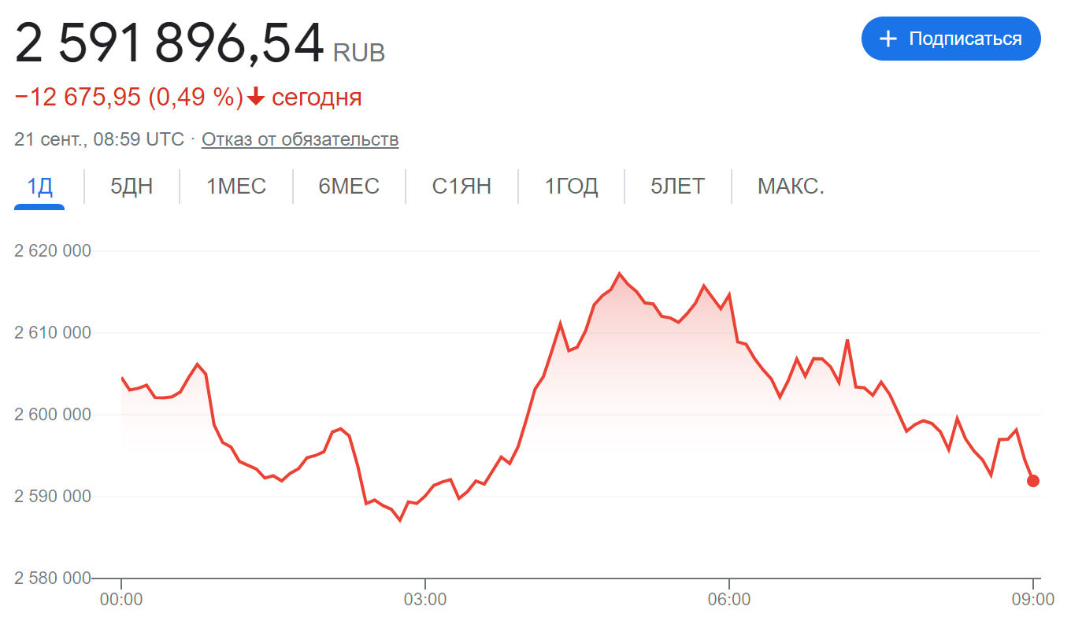
Прогнозирование движения трендов криптовалют BTC, Solana, Ethereum в зависимости от прямых и косвенных факторов
Цель итоговой аттестационной работы – исследовать возможность прогнозирования движения трендов криптовалют BTC, Solana и Ethereum в зависимости от прямых и косвенных факторов
Прямые факторы:
экспоненциальное скользящее среднее, логарифмический доходность, Индикатор MACD и др.
Косвенные факторы: биржевые индексы S&P 500, FTSE China A50,
MICEX
Прогнозирование движения трендов криптовалют BTC, Solana, Ethereum в зависимости от прямых и косвенных факторов. ИТОГОВАЯ АТТЕСТАЦИОННАЯ РАБОТА обучающихся по ДПП ПП «Ведение профессиональной деятельности на основе данных: применение методов машинного обучения»
Ненашев Данила Андреевич, Аверин Михаил Александрович

Slide 19
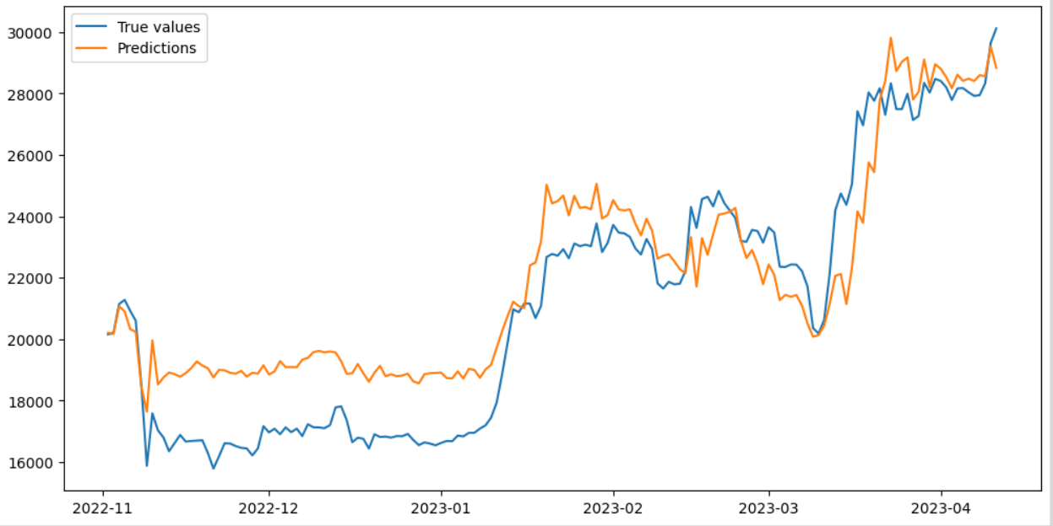
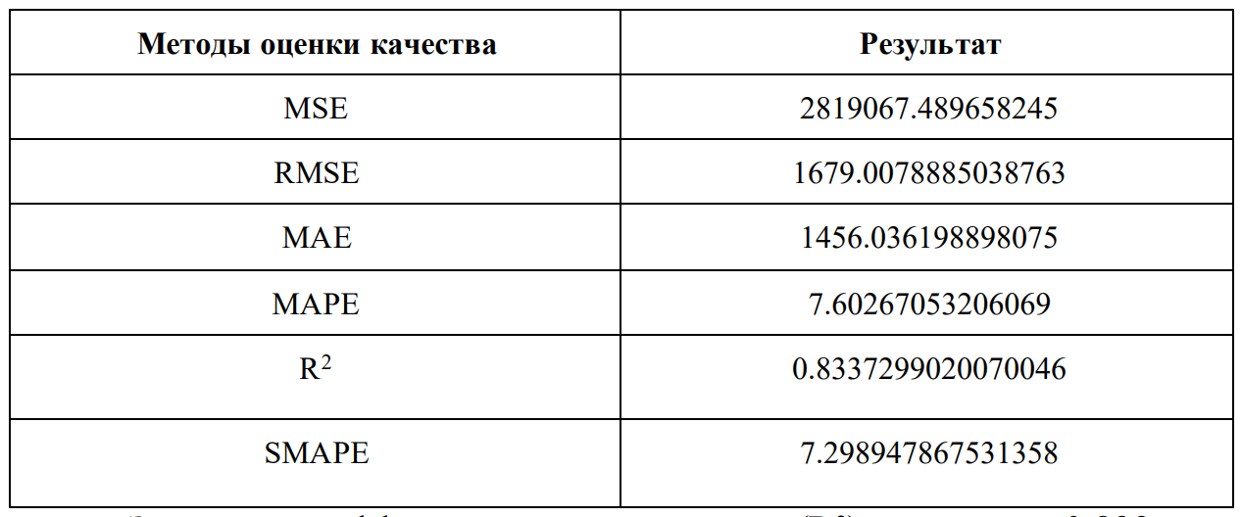
Результаты

Slide 20
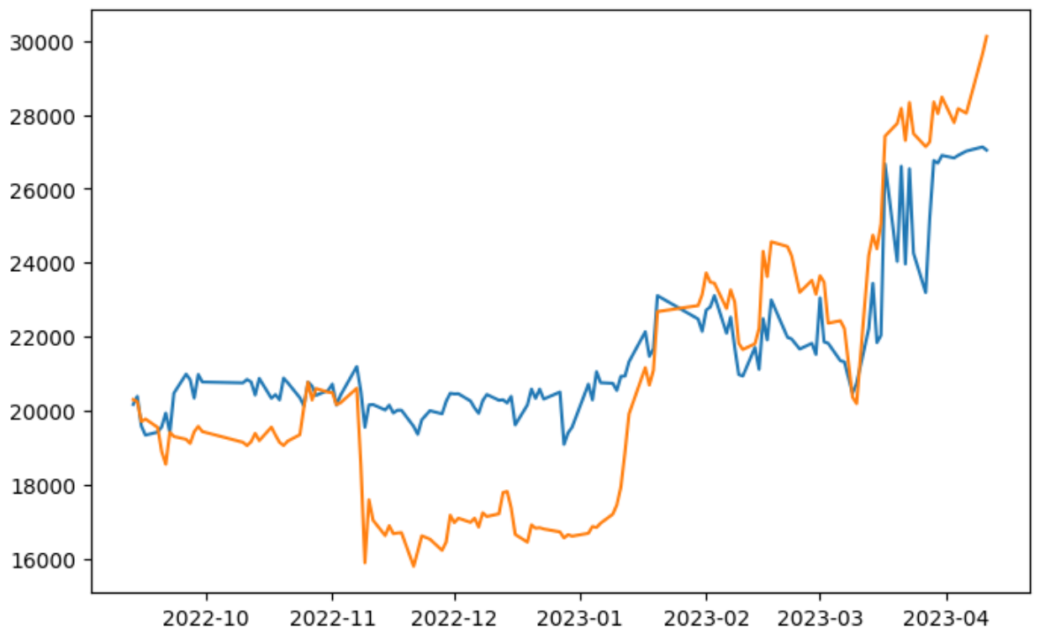
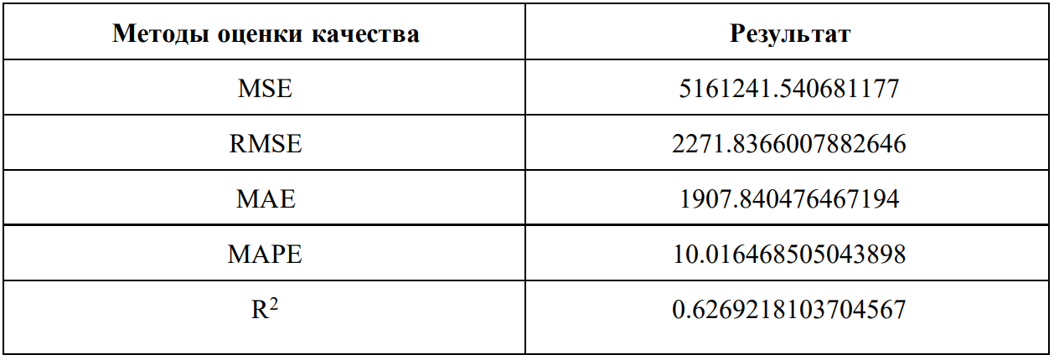
Результаты (только непостредственные факторы)

Slide 21
Что еще будем изучать и зачем?

Slide 22
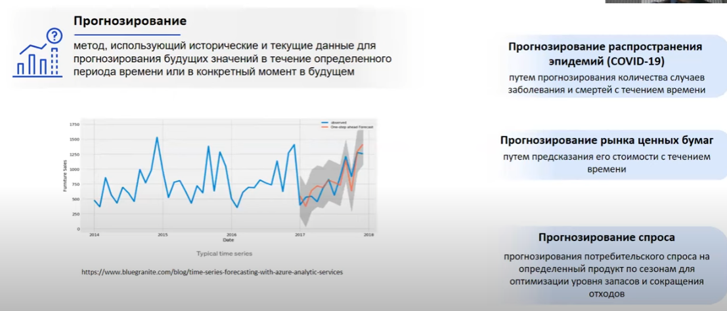

Slide 23
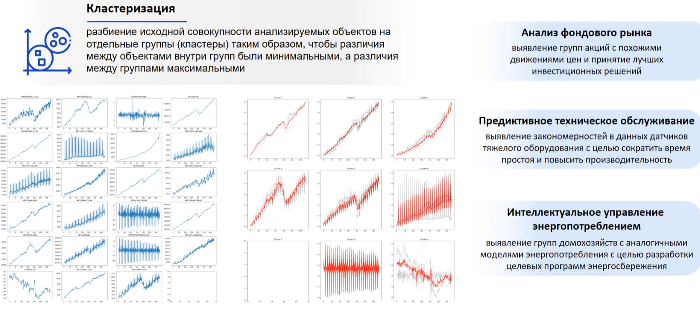

Slide 24
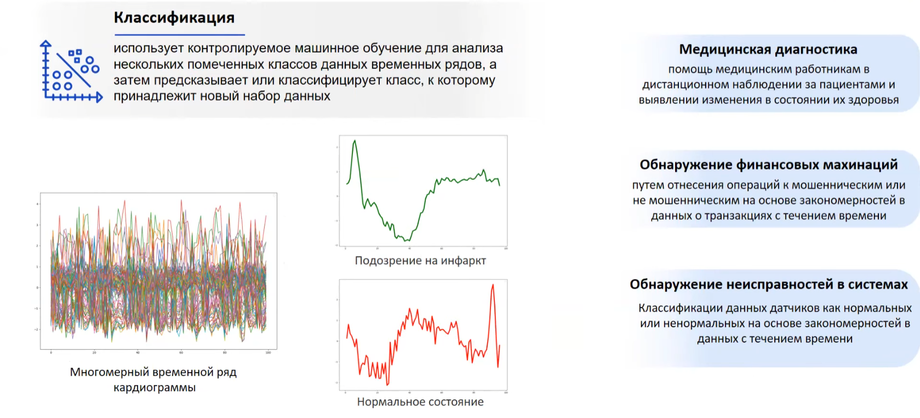

Slide 25
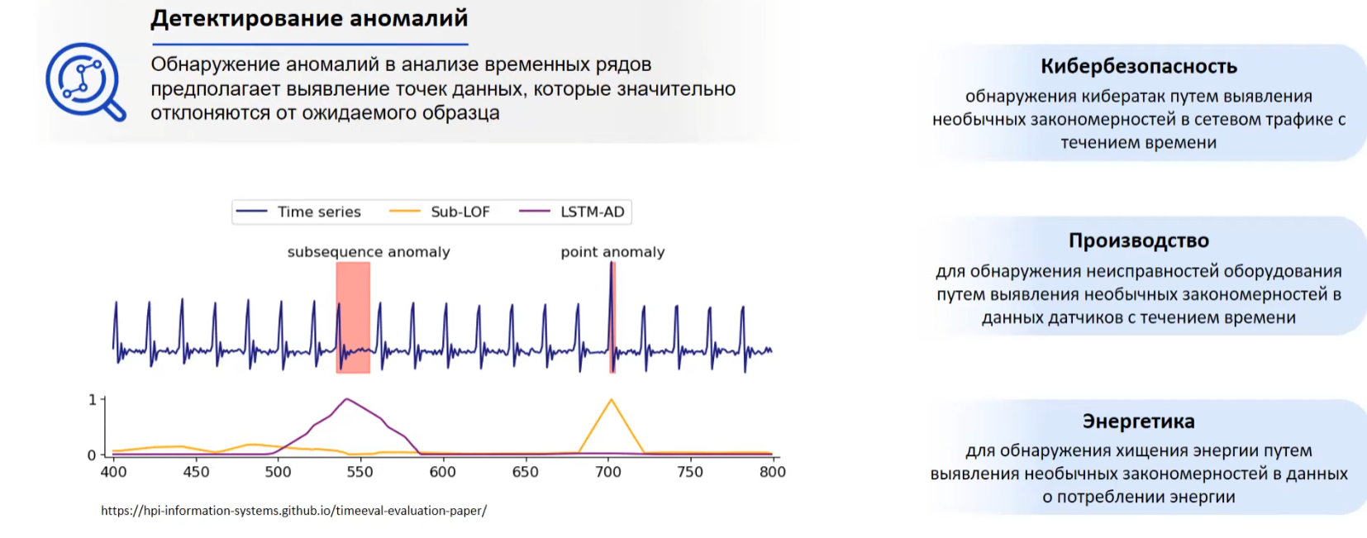

Slide 26
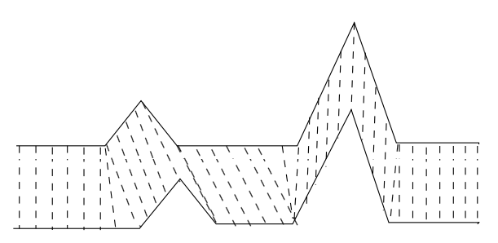
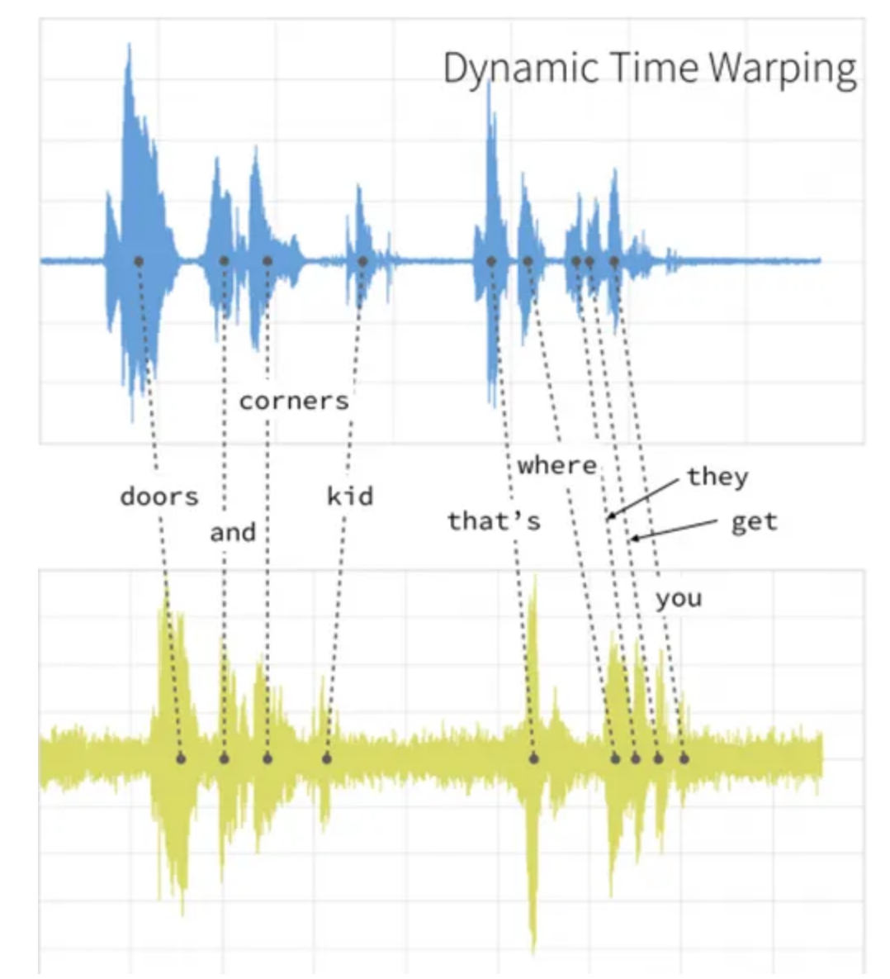
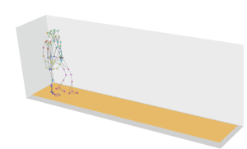
Распознавание объектов

Slide 27
Почему это возможно?

Slide 28
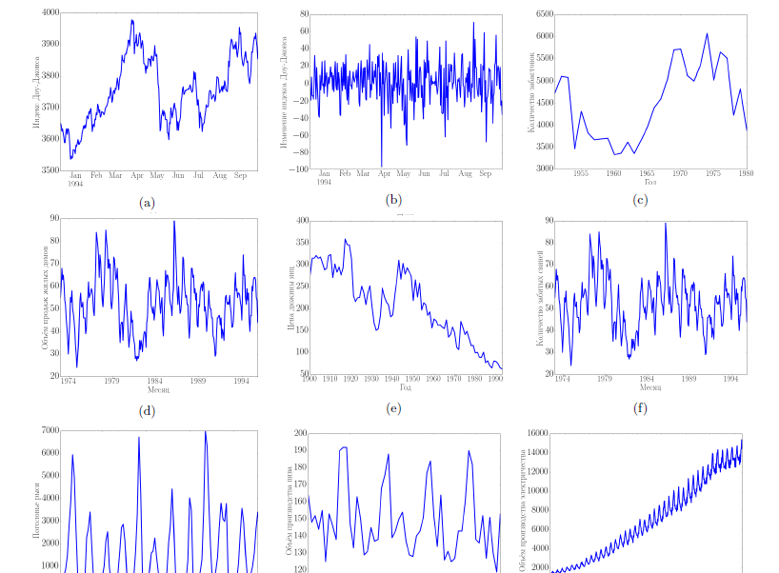
Временной ряд
Временной ряд – это последовательность значений, описывающих протекающий во времени процесс, измеренных в последовательные моменты времени, обычно через равные промежутки.

Slide 29
Что такое анализ временных рядов?
С математической и физической точки зрения:
Анализ временных рядов – это восстановление динамики системы, которая их порождает, и создание математической модели этой системы.
Почему это возможно?

Slide 30

Немного высшей математики
Теория Такенса
Теорема о вложении с запаздыванием дает условия, при которых хаотическая динамическая система может быть восстановлена на основе последовательности наблюдений за состоянием этой системы.
Реконструкция сохраняет свойства динамической системы, которые не изменяются при плавных изменениях координат.

Slide 31
Мы можем описать состояние системы по временному ряду
Система динамическая (и имеет конечное число степеней свободы)
Горизонт прогноза (дальность во времени)
Точность прогноза (на сколько отличается от реального)

Slide 32
Временные ряды и шумы
Анализируя временные ряды на основе их спектров --→ шумы
Белый шум
Коричневый шум
Розовый шум
Черный шум
И т.д.

Slide 33
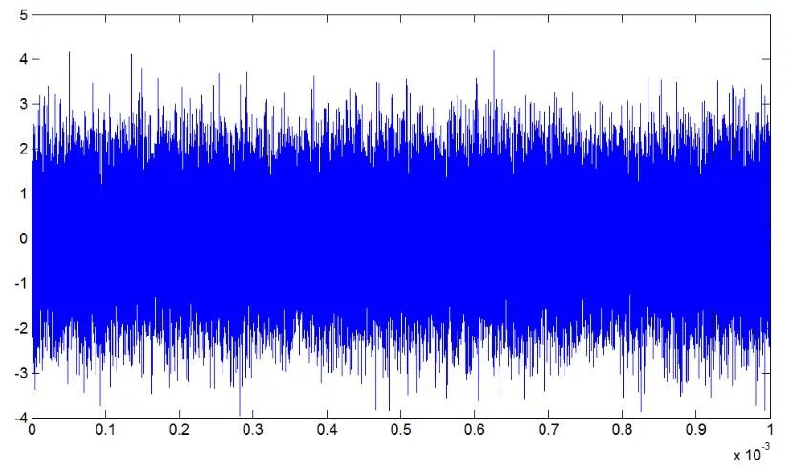

Белый шум
сигнал с равномерной спектральной плотностью на всех частотах и дисперсией, равной бесконечности. Является стационарным случайным процессом.

Slide 34
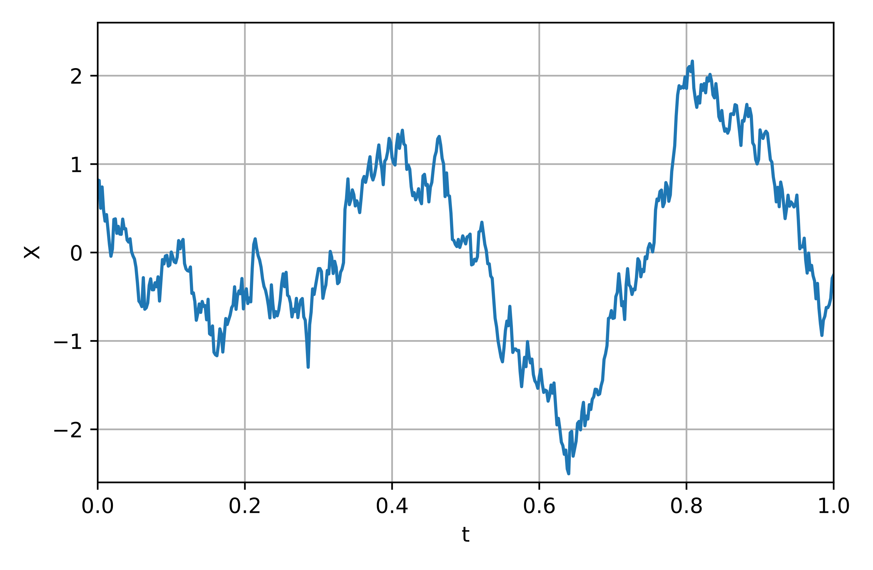
Броуновский (красный, «коричневый») шум
шумовой сигнал, который производит броуновское движение (процесс Винера). Из-за того, что по-английски он называется Brown (Brownian) noise, его название часто переводят на русский язык как коричневый шум
Его интенсивность уменьшается на 6 дБ на октаву (20 дБ за декаду), и при прослушивании он имеет "затухающий" или "мягкий" звук по сравнению с белым и розовым шумом. Звук представляет собой низкий рев, напоминающий водопад или сильный ливень.
Интеграл от белого шума
Под него хорошо засыпается....

Slide 35
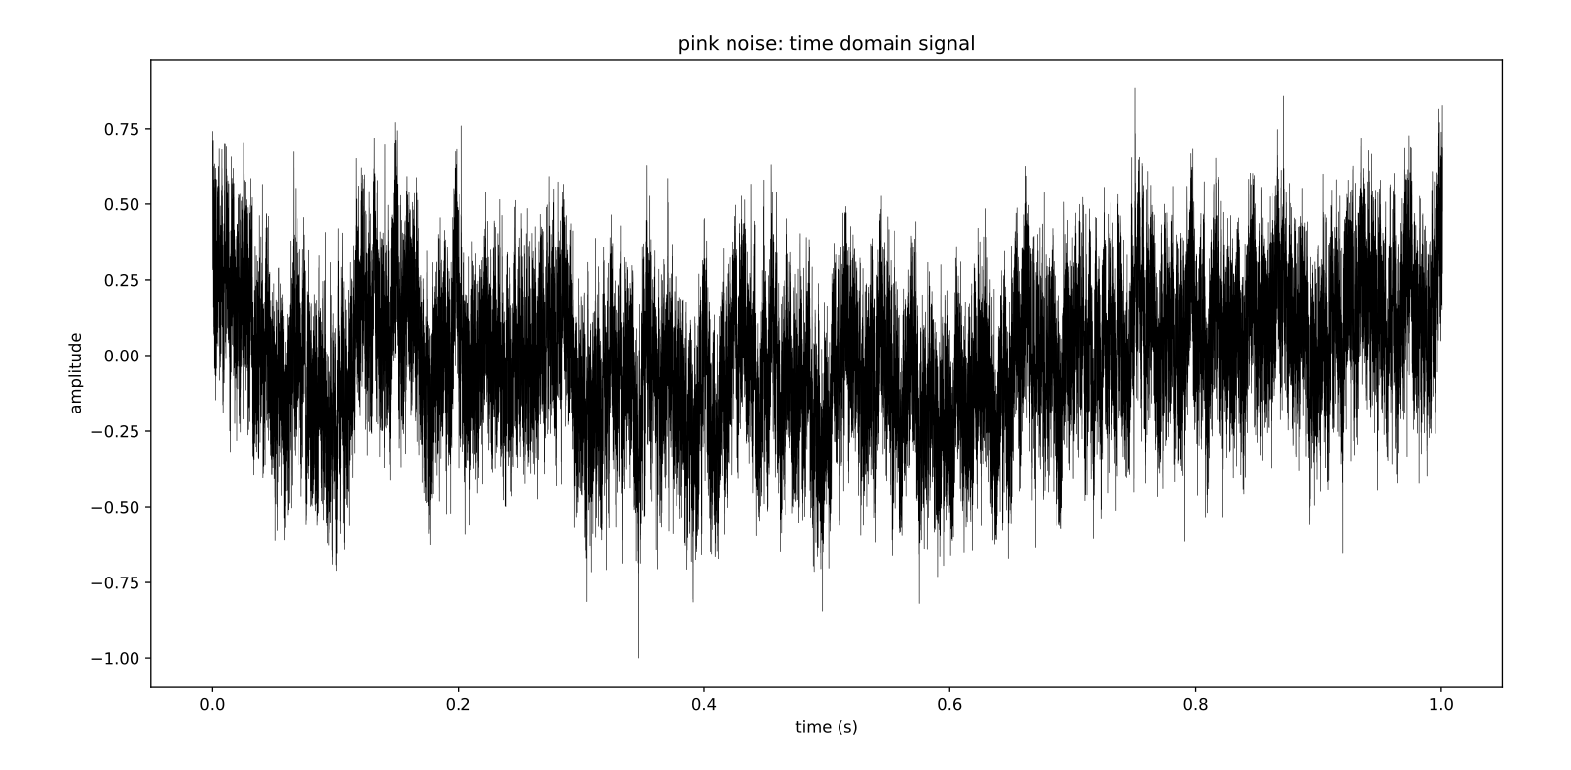
Розовый шум
Розовый шум — смесь звуковых волн с интенсивностью, которая уменьшается с увеличением частоты. Он содержит от 20 до 20 000 герц — то есть все частоты, доступные слуху человека. Считается, что мы знакомы с розовым шумом еще до рождения — он формируется из сердечного ритма и дыхания, и оказывает на ребенка успокаивающее действие. Звуки дождя, шелест листьев — все это розовый шум.
Розовый шум — это тот же самый белый шум, но с небольшим отличием. Он также сочетает в себе все звуки спектра, однако высокие частоты в нем не так сильно выражены. То есть, розовый шум как бы более «басовый». Из-за этого некоторые люди считают розовый шум приятнее белого, поскольку высокие звуковые частоты могут раздражать. Одно из последних исследований эффективности розового шума было опубликовано в 2017 году.

Slide 36
Черный шум
Тишина
Шум со спектром 1/f^β, где β > 2. Используется для моделирования различных природных процессов. Считается характеристикой «природных и искусственных катастроф, таких как наводнения, обвалы рынка и т. п.»
Шум, спектр которого имеет преимущественно нулевую энергию за исключением нескольких пиков
Аудиошум с характеристиками белого шума в ультразвуковом диапазоне (с частотой более 20 кГц), аналогичный т. н. «черному свету» (с частотами слишком высокими, чтобы его можно было воспринимать, но способному воздействовать на наблюдателя или приборы).
Шум со спектром, близким к спектру излучения абсолютно чёрного тела. Таким может быть, например, хокингово излучение чёрной дыры.
Джордж Марсалья, разработчик таблицы высококачественных случайных чисел, построил её из дробового шума диодной цепи и обработанной рэп-музыки. Если первое — один из лучших искусственных источников белого шума, то второе неполиткорректно назвали «чёрным шумом».

Slide 37
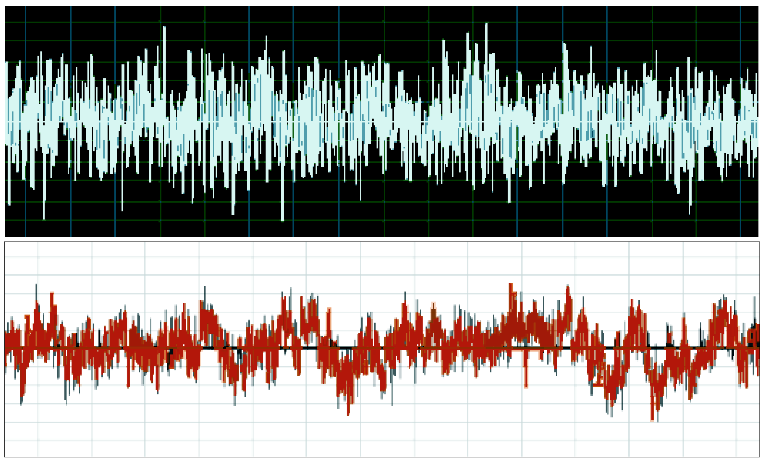
Ну и зачем это все?
отличие этих случайных процессов в кластеризации данных
наблюдаемые значения группируются
в белом шуме за определенный (небольшой) интервал времени имеется примерно одинаковое количество положительных и отрицательных значений.
для коричневого процесса это не так: значения, если они положительные, некоторое время и останутся таковыми (они кластеризуются), т.е. не следует быстро ожидать, что они станут отрицательными.

Slide 38
Понимая это, можно объяснить некоторые тенденции в некоторых процессах.
Попав в какой-либо из кластеров, практически невозможно выйти из него быстро ⇒ после спада не
следует ожидать быстрого подъема.
В азартных играх: если капитал упал до нуля, то вероятность того, что он в течение короткого промежутка времени восстановится, практически нулевая.
Так объясняется интуиция опытных игроков: "плохой день ≡ непёр".
Наоборот, выигрыши тоже кластеризуются: пёр пошёл.

Slide 39
можно строго обосновать стратегии:
жадного игрока (быстро получить прибыль);
беспечного игрока (ставить почти все деньги);
робкого игрока (играет по маленькой);
опытного игрока (использует побочные сведения)
На инвестиционном рынке
стратегия разорения конкурентов
стабилизация прибыли варьированием инвестиций.
Все существует в условиях хаотического развития ситуации!

Slide 40
Наименьшее число независимых переменных, однозначно определяющих установившееся движение исходной диссипативной распределенной системы, называют размерность вложения
Как установить размерность вложения? Это очень важно, т.к. можно определить число главных факторов, влияющих на формирование динамики исследуемой системы!
Здесь нужно использовать порождаемые системой временные ряды.
Такой подход позволяет изучать системы без построения математических моделей.
Для определения размерности вложения для изучаемой системы, где a priori данных для моделирования мало, достаточно знать, как меняется единственная переменная в какой-либо точке.
Изменение со временем такой типичной переменной называется (скалярным) временным рядом.
Если измеряется несколько переменных, то ряд называется векторным или многомерным.

Slide 41
Как практически определить размерность из временного ряда и установить конечномерность или бесконечномерность рассматриваемого явления?
Можно ли из временного ряда идентифицировать (распознать, отличить) норму от патологий, не разрушая систему?
Можно ли на основе анализа временного ряда решить задачу прогноза: предсказать будущие значения или будущее состояние анализируемой системы?

Slide 42
Методы работы с временными рядами

Slide 43
Методы работы с временными рядами
Статистические
Динамические
Методы ИИ

Slide 44
Статистические методы
Допущение. Всегда имеется шум, то есть процесс случайный.
Основные модели:
ARMA (Auto Regression Moving Average — авторегрессия скользящего среднего)
ARIMA
NARMA – нелинейная авторегрессия скользящего среднего
Экспоненциальное сглаживание
Методы авторегрессии

Slide 45
Динамические
Допущение. Процесс – детерминированный хаос.
Конечномерные (дискретные) процессы
Для многих систем конечномерное описание вполне допустимо.
Так, в финансовых рядах число спекулянтов всегда конечно, другое дело, как те или иные их них влияют на процесс (сильно, слабо).
Дискретное (конечномерное) описание здесь подразумевает выявление числа крупных спекулянтов.
Тогда присутствие остальных можно рассматривать как влияние некоторого шума (его можно оценить, выявив попутно скрытые динамические процессы, ответственные за крупных игроков).

Slide 46
Методы ИИ
Размерность вложения — минимальное число динамических переменных, однозначно описывающих поведение исследуемой системы
Деревья
Бустинги (CatBoost, XGBoost, и т.д.)
Нейронки
Нейронки с вниманием (LSTM, и т.д.)
И т.д.

Slide 47
Один подход применяется редко!!!
Статистический
Динамический
Динамический + статистический + ИИ

Slide 48
Практика

Slide 49
Задания
Настройка среды
Вспоминаем питон
Генерируем шумы
Слушаем шумы
Генерируем временной ряд с шумом и без

Slide 50
Настройка среды
PyCharm
Environment
Jupiter
Visual Studio Code
Extensions
Environments
Terminal

Slide 51
Вспоминаем питон по ходу выполнения заданий
Генерация шумов
Белый
Розовый
Коричневый
Черный
Что нужно:
Numpy
Matplotlib

Slide 52
Вспоминаем питон по ходу выполнения заданий
Слушаем шумы
Белый
Розовый
Коричневый
Черный
Что нужно:
Sounddevice

Slide 53
Параметры шумов
Белый шум
Дискретный белый шум — это просто последовательность независимых (то есть статистически не связанных друг с другом) чисел
Белый шум может иметь любое распределение —Гаусса, Пуассона, Коши и так далее
Розовый шум
В прикладных областях известен также как мерцательный (фликкер-шум), 1/f шум
Коричневый шум
Спектральная плотность красного шума пропорциональна 1/f², где f — частота. Это означает, что на низких частотах шум имеет больше энергии, чем на высоких
Спектральная плотность - амплитуда каждой спектральной линии умножаем на период. Эта характеристика не зависит от периода и может служить для описания свойств непериодических сигналов.
Частота — это свойство повторяющихся сигналов, например, синусоид, но мы можем применять её и для шумов.
Белый шум — самый простой. Он содержит все частоты. Это однородно выбираемые случайные числа.
Белый шум можно превратить в коричневый усреднением.
Белый шум можно превратить в фиолетовый вычитанием.

Slide 54
Домашнее задание
Создаем на GitHub репозиторий для сдачи домашнего задания по курсу – public.
В блокноте к лекции – пример кода. Там же – ячейки-задания
Задания (см ячейки, там есть все формулы и константы):
Генерим розовый шум путем применения преобразования Фурье к белому шуму
Генерим черный шум, как шум абсолютно черного тела при температуре 17 нанокельвинов
Генерируем не зашумленный сигнал по любой функции, которая вам нравится. Зашумляем его любыми шумами, которые вам нравятся. И отрисовываем. (см пример в блокноте, раздел Генерация временных рядов)
Дедлайн – следующая лекция. Блокнот с решением будет выложен после следующей практики.

Slide 55

to be continued.....

